Slide 1
Diplomski rad Projektovanje hardversko-softverskog rešenja za akceleraciju šahovskog programa
Dejan Grubišić

Slide 2
Zadatak Diplomskog rada
Ubrzavanje šahovskog programa zasnovano na korišćenju hardversko-softverskog kodizajna
Projektovanje na sistemskom nivou
Projektovanje hardverskog modula za ubrzavanje
Funkcionalna verifikacija hardverskog modula

Slide 3

Može li računar pobediti čoveka u šahu?

Slide 4
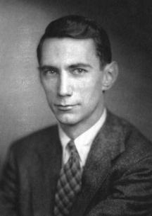
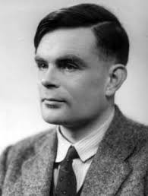
Može li računar pobediti čoveka u šahu?
1950. - Klod Šenon (Claude Shannon) objavljuje prvi rad koji se bavi problemom šaha na računarima
1951. - Alan Turing godine objavljuje algoritam za igranje šaha
1952. - Prvi program za nalaženje mata u dva poteza
1956 - Otkrivanje alfa-beta pretrage
1957. Prvi potpuno automatizovani program za šah
1997. Šahovski program Deep Blue pobeđuje aktuelnog prvaka sveta Gari Kasparova
Notes:
Turing began working on his algorithm in 1948, before computers were even capable of executing complex calculations. Still, Turing pressed on and finished his code in 1950. The algorithm was crude. Its logic was based on just a few of the most basic rules of chess, and it was only able to “think” two moves in advance. To put that in context, Garry Kasparov, who is considered one of the best players in the world, has stated that he typically calculates three to five moves ahead, but can look ahead as many as 12 or 14 moves, depending on the situation. He challenged his friend and colleague Alick Glennie, with the caveat that Turing would play the game using a paper-printed version of his code. When it was Turing’s turn to make a move, he would consult the algorithm and use its “logic” to decide which pieces to move, and where. Because he had to analyze every move as his program would, Turing took upwards of 30 minutes to work through the strategy each time his turn came. “Turbochamp “showed it was fully capable of playing against a human in chess—but not winning. Glennie defeated Turing in just 29 moves.

Slide 5
mini-max algoritam i Alfa Beta Pretraga

Slide 6
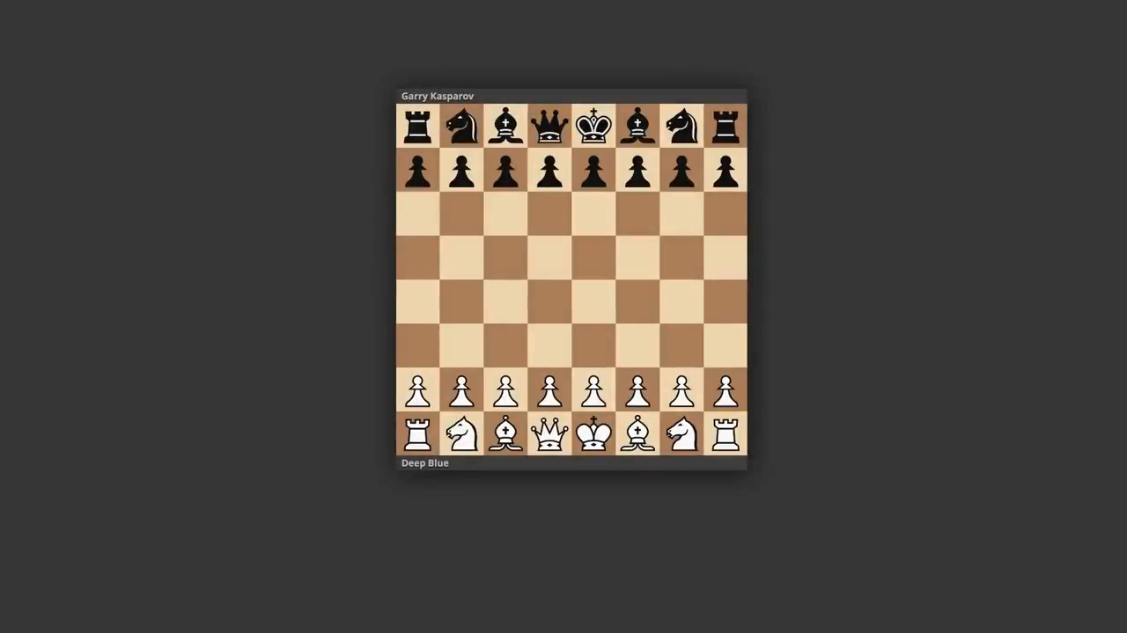

Slide 7
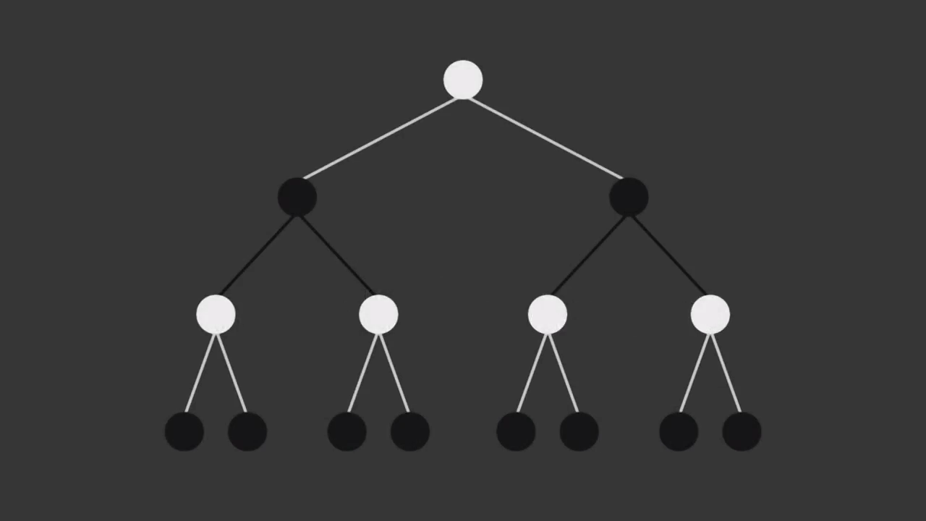

Slide 8
Problem kod Minimax algoritma
Velik broj izračunavanja pozicija
Procenjuje se da postoji oko 10 na 120 završnih grana na stablu, računajući od početka partije do kraja
U koliko bi svi atomi evaluirali po jednu poziciju svaku 1ns od početka univerzuma, ne bi idalje stigli da izračunaju sve pozicije

Slide 9
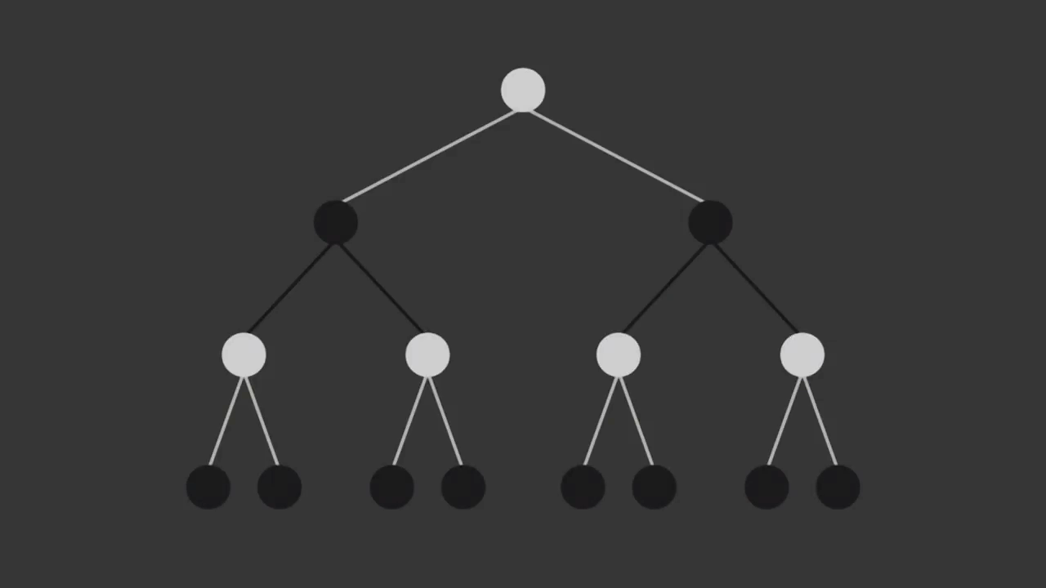

Slide 10
Projektovanje na Sistemskom nivou

Slide 11
Projektovanje na Sistemskom nivou
Izvorni C kod – Tom Kerigan (Tom Kerrigan), Simple Chess Program
ESL metodologija: 1) Specifikacija i modelovanje 2) Analiza pre particionisanja 3) Particionisanje 4) Analiza posle particionisanja 5) Verifikacija posle particionisanja 6) Implementacija hardvera i softvera 7) Verifikacija implementiranog hardvera
Notes:
Kako sam autor navodi, ideja ovog programa nije bila da se napravi optimalan šahovski program, već da se zainteresovani čitalac lako upozna sa konceptima na kojima je zasnovano programiranje šahovskih endžina. Sam kod sastoji se iz nekoliko delova. U osnovnoj main funkciji vrši se parsiranje i dekodovanje komande unete preko terminala u beskonačnoj while petlji.

Slide 12


Analiza Pre Particionisanja
Funkcije attack i eval, kandidati za realizaciju u hardveru
Funkcije search i quiesce implementiraju MINIMAX algoritam i nisu kritične vremenski, zbog čega treba da budu implementirane u softveru

Slide 13
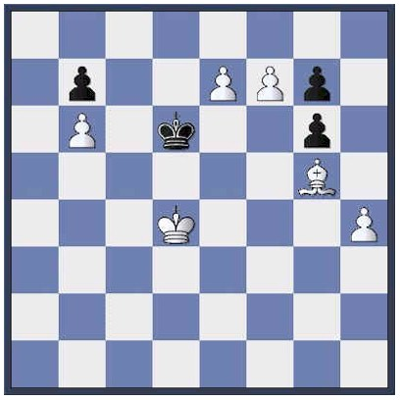
PArticionisanje
Funkcija odabrana za hardversku implementaciju je eval
Ciljana arhitektura - Zybo ploča
Interfejsi: Ulazni int color[64] int piece[64] int side
Izlazni int result
color[10] = ‘1’ - Crni
piece[10] = ‘0’ Pešak
Notes:
Kako sam autor navodi, ideja ovog programa nije bila da se napravi optimalan šahovski program, već da se zainteresovani čitalac lako upozna sa konceptima na kojima je zasnovano programiranje šahovskih endžina. Sam kod sastoji se iz nekoliko delova. U osnovnoj main funkciji vrši se parsiranje i dekodovanje komande unete preko terminala u beskonačnoj while petlji.

Slide 14
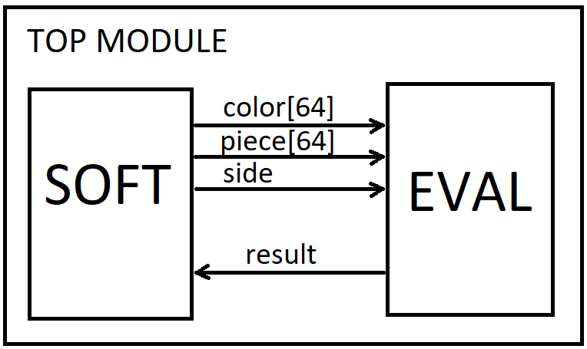
Sistem nakon PArticionisanja
Definisane su dve klase, soft i eval, koje nasleđuju baznu klasu svih komponenti sc_module
Mogućnost upotrebe paralelnih procesa
Mogućnost korišćenja signala za komunikaciju

Slide 15
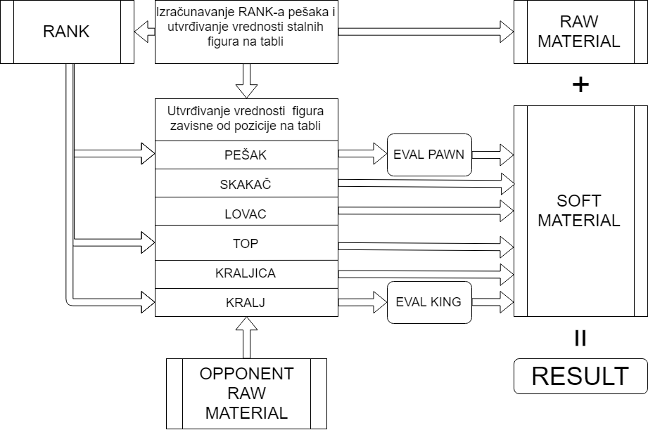
Implementacija modula eval
Da bi se iskoristile prednosti koje hardverska implementacija pruža potrebno je :
1) Utvrđivanje međuzavisnosti u kodu
2) Paralelizovati prolazak kroz petlje
3) Sinhronizovati komunikaciju između odvojenih blokova

Slide 16
Implementacija modula eval
Osnovna ideja za implementaciju u hardveru:
Napraviti modul koji će prepoznavati figure i prosleđivati ih drugim blokovima na obradu i izračunavati RANK pešaka
Projektovati odvojeno blokove za evaluaciju pešaka i kralja, zbog povećane kompleksnosti i implementacije preko odvojenih funkcija u izvornom kodu
Projektovati modul za uračunavanje doprinosa ostalih figura
Napraviti modul koji će sumirati sve doprinose

Slide 17
Notes:
Svaki od ovih blokova predstavlja proces u SystemC-u, pri čemu se svaki proces pokreće kada se promeni vrednost njegovih ulaza.

Slide 18
Projektovanje modula Eval u hardveru

Slide 19
Projektovanje modula Eval u hardveru
Datapath - Memorijski elementi - Funkcionalne jedinice - Mreža za rutiranje
Controlpath - Logika za generisanje narednog stanja - Registar stanja - Izlazna logika

Slide 20
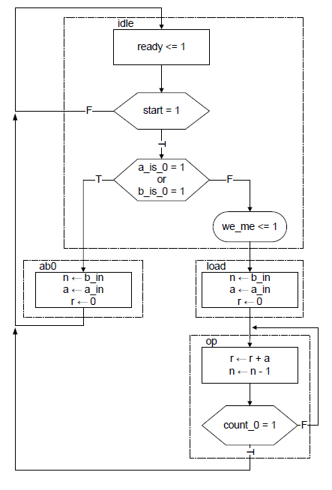
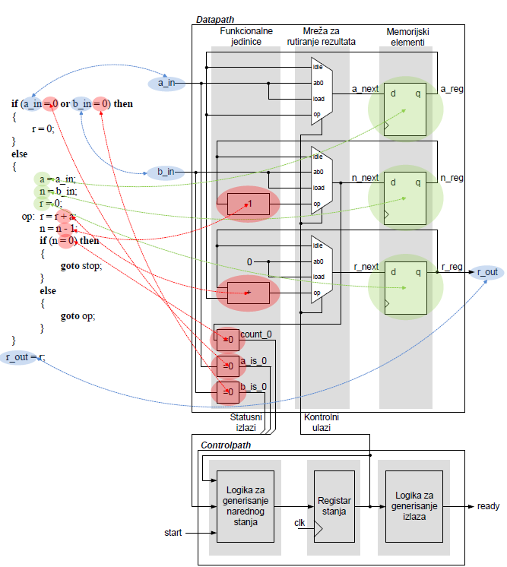

Slide 21
Projektovanje bloka Select_piece u hardveru
Uvođenje protočne obrade po kolonama
Generisanje logike za upis u bafere

Slide 22
Projektovanje bloka Select_piece u hardveru
Idle – čeka na start i kada stigne započinje čitanje iz memorije i postavlja vrednosti na nulu
Prolog – započinje upis u fifo bafere i prelazi u aktivno stanje
Active – kada brojač dostigne ‘6’, zaustavlja se čitanje iz memorije i u sledećem taktu prelazi u stanje finished
Finished – čeka da se završi evaluacija čitave pozicije

Slide 23
Projektovanje bloka Select_piece u hardveru
Svako od polja jedne kolone ima ovakve blokove za sve figure osim kralja i kraljice
Realizovano for generate naredbom u VHDL-u

Slide 24
Projektovanje bloka Eval_pawn u hardveru
Idle – čeka start i postavlja sumu na nulu
Active – akumulira vrednost pešaka, koje dobije na ulazu iz fifo bafera, sve dok ne dobije znak da više nema pešaka, kada ide u propagate
Propagate – čeka da se vrednost pešaka akumulira u ukupnu sumu i prelazi u stanje finished
Finished – čeka kraj ukupne evaluacije

Slide 25
Projektovanje bloka Eval_pawn u hardveru
Svaki pešak je opisan sa 7 bita, pri čemu najviši bit govori da li on postoji, a ostalih 6 opisuju poziciju
Kada je stanje idle resetuje se akumulator

Slide 26
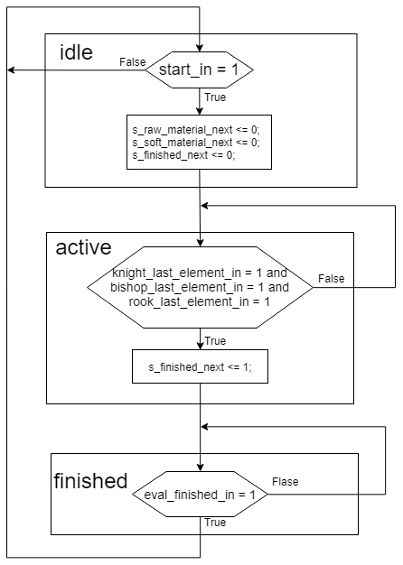
Projektovanje modula material_of_pieces u hardveru
Idle – čeka na start i resetuje akumulatore
Active – akumulira doprinose figura u akumulatore i čeka da sve figure budu poslate iz fifo bafera
Finished – čeka kraj evaluacije pozicije

Slide 27
Projektovanje modula material_of_pieces u hardveru
Slično kao i prethodni modul prikuplja podatke sa fifo bafera i akumulira njihov doprinos
Kada je stanje idle resetuju se akumulatori

Slide 28
Projektovanje modula eval King u hardveru
Idle – čeka na start i određuje koja se celina izvršava
Active – evaluira zaštićenost kralja na osnovu položaja pešaka
Finished – skalira dobijene rezultate sa materijalom protivnika

Slide 29
Projektovanje modula eval King u hardveru
Na osnovu Rank-a pešaka postavljaju se negativni poeni
Prve dve celine sadrže 5 stanja, a treća 3
U koliko je materijal protivnika manji od 1200 uzima se vrednost iz matrice

Slide 30
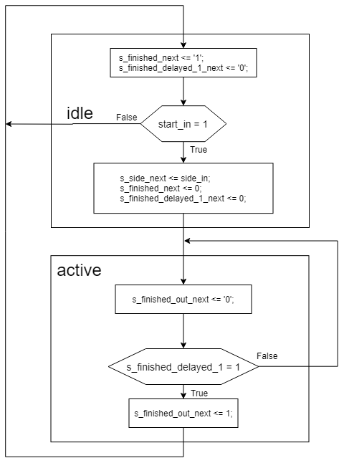
Projektovanje modula adder u hardveru
Idle – čeka da se startuje modul i pamti stranu na potezu i prelazi u stanje active
Active – sumira rezultate svih modula u koliko su oni završili i kada svaki od njih pošalje signal o završetku, modul adder šalje znak da je evaluacija gotova i vraća se u stanje idle

Slide 31
Projektovanje modula adder u hardveru
Kada se rezultati predhodnih modula spremni, upisuju se u ulazne registre i propagiraju do registra s_temp_result, koji u zavisnosti od strane na potezu dobija znak i šalje se na izlaz
Paralelno sa izračunavanjem rezultata propagira se i signal da je evaluacija završena

Slide 32
Integrisanje u sistem
Pomoću Vivado IP integratora dobijamo sistem sa slike
Na osnovu statičke vremenske analize dobijamo da period takta može biti najmanje 13,175ns, što je 75,9 MHz

Slide 33
Vreme potrebno da se evaluira jedna pozicija je 454,562 ns
Vreme potrebno da se u softveru evaluira jedna pozicija prosečno iznosi 750ns, na osnovu sledećeg dela koda

Slide 34
analiza Performansi
Ubrzanje hardverske u odnosu na softversku implementaciju je 1,65 puta
Broj poziva funkcije eval prosečno iznosi 23000 puta po potezu na dubini 4
Na osnovu ovoga može se zaključiti da je ubrzanje po potezu oko 38000 puta
U koliko bi se povećala dubina pretrage bilo bi potrebno eksponencijalno više poziva funkcije eval, pri čemu bi se dobilo još veće hardversko ubrzanje

Slide 35
Funkcionalna Verifikacija

Slide 36
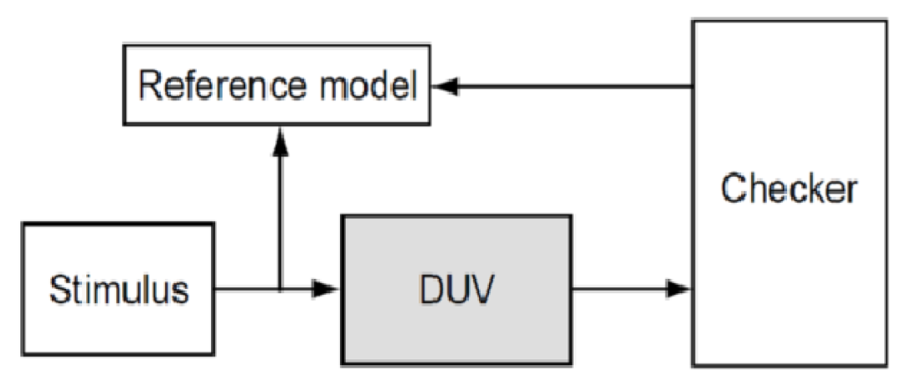
Funkcionalna Verifikacija
Verifikaciono okruženje dobijeno korišćenjem UVM metodologije
Sastoji se od generisanja ulaznih pozicija za modul i provere dobijenih rezultata
Zasnovana na principu referentnog modela

Slide 37
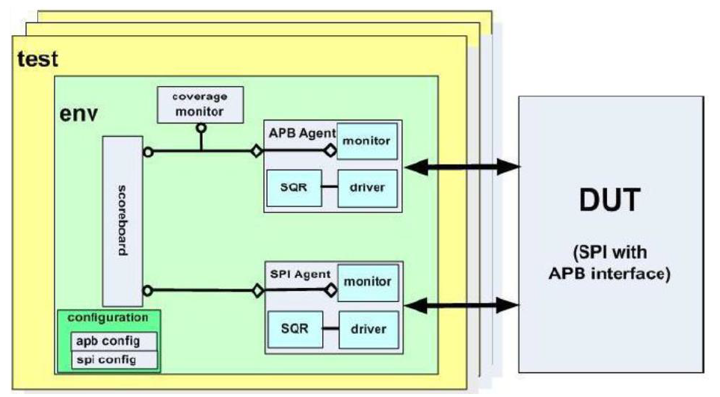
Tipična struktura uvm testbenča
Sekvencer – generiše ulazne signale na visokom vivou apstrakcije
Drajver – te signale prevodi na nizak nivo razumljiv hardveru
Monitor – nadgleda ulaze i izlaze projektovanog modula, podiže nivo apstrakcije i šalje skorbordu i monitoru
Skorbord – upoređuje dobijene rezultate sa očekivanim
Monitor – beleži koji su sve slučajevi provereni

Slide 38
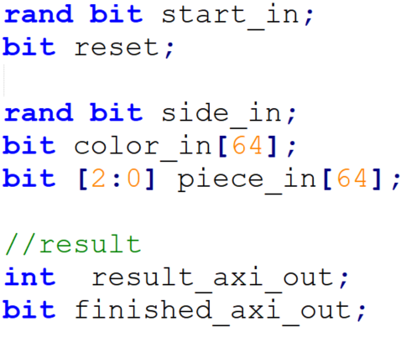
Klasa eval_frame
Obuhvata signale transakcija i ograničenja njihovih vrednosti
Nasleđuje baznu klasu uvm_sequence_item
Signali koji čine transakciju opisuju poziciju i kontrolne signale
Polje rand označava da će se tim signalima dodeliti nasumična vrednost pri pozivu funkcije randomize.
Polja color_in i piece_in dobijaju nasumične vrednosti neposredno posle randomizacije ostalih promenjivih

Slide 39
ograničenja
Beli pešaci nikad nisu na osmom, odnosno crni na prvom redu
Broj pešaka ne može biti veći od osam
Mora da postoji jedan kralj na obe strane
Zbir broja promovisanih figura i preostalih pešaka je manji ili jednak sa osam

Slide 40
Sekvencer i drajver
Klasa sekver je generiše sekvence i nasleđuje baznu klazu uvm_sequencer
Drajver i sekvencer su povezani preko TLM (transaction level modeling) porta
Drajver čeka u beskonačnoj petlji da dobije transakciju, nakon čega pakuje informacije o poziciji pogodne za hardver i šalje stimulus IP bloku
Nakon ovoga čeka kraj evaluacije i završava rukovanje sa sekvencerom

Slide 41
Monitor
Nasledjuje baznu klasu uvm_monitor
Nadgleda signale koji se šalju IP bloku i šalje ulaznu poziciju i evaluirani rezultat skorbordu na dalju proveru
Ovo je urađeno korišćenjem dva paralelna procesa za upis u memoriju i start signal u tasku collect_input i procesom collect result koji čeka završetak evaluacije
Po dobijanju rezultata funkcijom write se upisuje transakcija na TLM port prema skorbordu

Slide 42
Skorbord
Nasleđuje baznu klasu uvm_scoreboard
Implementira write funkciju preko koje mu monitor šalje transakciju
Na osnovu ulaza transakcije izračunava očekivani rezultat na osnovu referentnog modela i upoređuje ga sa dobijenim rezultatom od monitora
Ukoliko rezultati nisu isti prijavljuje se greška

Slide 43
Verifikaciona okolina
Nasleđuje baznu klasu uvm_env
Instancira komponente sekvencera, drajvera i monitora u sklopu agenta
Instancira i povezuje monitor i skorbord preko TLM portova

Slide 44
Povezivanje sa IP modulom
U top modulu se instancira IP blok koji se verifikuje i povezuje se sa virtuelnim interfejsima, preko kojih komunicira sa ostatkom verifikac
Dizajn je sam po sebi statička komponenta, dok se komponente verifikacionog okruženja dinamički alociraju ionog okruženja
U ovom modulu se definišu takt, reset i pokreću se simulacioni testovi

Slide 45
Pokrivenost
Strukturna (Code Coverage) - daje informacije o stepenu izvršavanja svih linija koda dizajna - može biti pokrivenost linija, naredbi, grananja, FSM stanja… -automatski se generiše
Funkcionalna (Functional Coverage) - utvrđuje da li dizajn implementira sve zadate osobine - poziva se eksplicitno generisanjem grupa pokrivenosti - mogu se pamtiti vrednosti signala na neki događaj, ili pozivom funkcije sample

Slide 46
Rezultati strukturne pokrivenosti
Projektovani dizajn je prošao kroz sva stanja
Svi moduli osim select_piece imaju punu pokrivenost naredbi i grananja
Select_piece u sebi sadrži fifo registre, koji nikada neće biti popunjeni do kraja, zbog čega i rezultati strukturne pokrivenosti nisu na 100 posto

Slide 47
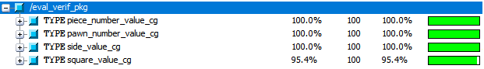
Rezultati Funkcionalne pokrivenosti
Definisane su četiri grupe pokrivenosti:
1) piece_number_value_cg – proverava da li je broj figura istog tipa (osim pešaka i kralja) bio svaki broj iz opsega od 0-5
2) pawn_number_value_cg – da li je broj pešaka bio od 0-8
3) side_value_cg – da li je na potezu bio i beli i crni
4) square_value_cg – da li je svako polje imalo svaki tip figure

Slide 48
Rezultati Funkcionalne pokrivenosti
Rezultati za pokrivenost polja svakom figurom nisu na 100 posto, jer prvi i osmi red nikad neće imati pešake, što se može videti iz tabele

Slide 49
Zaključak
U ovom radu urađeno je modelovanje hardversko softverskog sistema, projektovanje IP modula eval i njegova verifikacija
Maksimalna frekvencija rada modula je 75,9 MHz čime je postignuto ubrzanje od 1,65 puta po jednoj evaluaciji, odnosno prosečno 38000 puta po potezu
Sistem je verifikovan skupljanjem pokrivenosti po prisutnosti figura na svakom polju, broja figura istog tipa i igrača na potezu

Slide 50
Hvala na pažnji

